Slide 1


Introducción a la Ciencia de Datos
Maestría en Ciencias de la Computación
Dr. Irvin Hussein López Nava
Notes:
https://www.datasciencecourse.org/lectures/
https://ift6758.github.io/lectures.html
https://github.com/jakevdp/PythonDataScienceHandbook

Slide 2


02
Procesamiento

Slide 3


Slide 4
2.1 Limpieza de datos

Slide 5
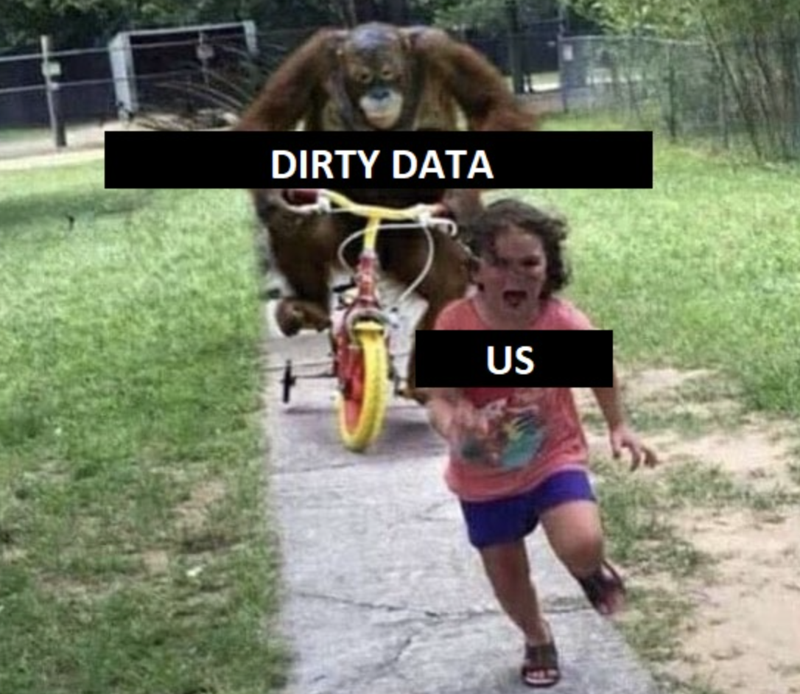
Let’s keep talking
(and listening)
about
Data…
but cleaning

Slide 6
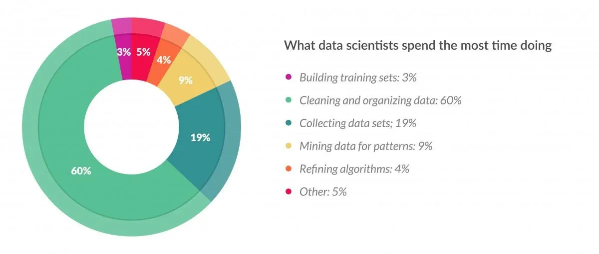
https://www.forbes.com/sites/gilpress/2016/03/23/data-preparation-most-time-consuming-least-enjoyable-data-science-task-survey-says

Slide 7

¿Qué es
la limpieza de los Datos?

Slide 8
Definiciones
ChatGPT
Wikipedia
Gemini
Es el proceso de identificar y corregir errores y problemas en conjuntos de datos para garantizar su precisión y confiabilidad en el análisis y la toma de decisiones en ciencia de datos.
Es el proceso de detección y corrección de registros corruptos o inexactos de un conjunto de registros, y se refiere a la identificación de partes incompletas, incorrectas, inexactas o irrelevantes de los datos y, a continuación, la sustitución, modificación o eliminación de los datos sucios.
Es un proceso fundamental en el manejo de información que consiste en identificar y corregir o eliminar registros de datos que son erróneos, incompletos, inconsistentes o duplicados. Es útil para asegurar que sean lo más precisos y confiables posible.
https://chat.openai.com/
https://en.wikipedia.org/wiki/Data_cleansing
https://gemini.google.com/

Slide 9
La limpieza de datos
Una vez completado el proceso de ciencia de datos, si los resultados no son satisfactorios, las dos cosas que pueden estar fallando son: (i) los datos, o (ii) los modelos.
Elegir los datos adecuados es el primer paso, y después viene el formato y la representación de los datos.
Es importante estar seguros que los datos sobre los que se ha realizado el análisis están libres de cualquier tipo de incorrección.
Como se ha mencionado, los datos del mundo real son desordenados.
Contienen faltas de ortografía, valores incorrectos, valores de datos irrelevantes, o valores faltantes.

Slide 10
¿Por qué es importante?
Calidad de Datos: Datos limpios garantizan que los resultados del análisis sean precisos y confiables.
Toma de Decisiones: Datos inexactos pueden llevar a decisiones erróneas, lo que puede ser costoso.
Eficiencia: La limpieza de datos adecuada ahorra tiempo en las etapas posteriores del análisis.
Integración de Datos: Es necesario tener datos limpios para combinar información de diferentes fuentes.

Slide 11
Un primer ejemplo
Considere un conjunto de datos que incluye la columna de sexo.
Si los datos se rellenan manualmente, existe la posibilidad de que la columna de datos contenga registros de ‘male’ ‘female’, ‘M’, ‘F’, ‘Male’, ‘Female’, ‘MALE’, ‘FEMALE’, etc.
Al analizar esta columna, todos estos valores se considerarán distintos. Pero, en realidad, ‘Male’, ‘M’, ‘male’, and ‘MALE’ se refieren a lo mismo.
Otros registros incluyen fechas, unidades de medida, y por supuesto, su respectiva codificación.
En la etapa de limpieza de datos se requiere identificar los formatos incorrectos y corregirlos.

Slide 12
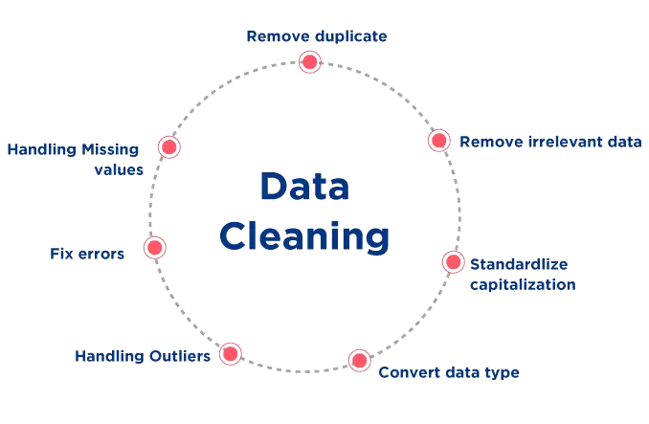
Data cleaning process
https://www.knowledgehut.com/blog/data-science/data-cleaning#data-cleaning-process-[in-8-steps]-%C2%A0

Slide 13
Eliminar duplicados
Al trabajar con grandes conjuntos de datos, o incluso múltiples fuentes de datos, es probable que los datos incluyan valores duplicados.
Estos valores duplicados añaden redundancia y pueden hacer que el análisis sea incorrecto. Los números duplicados en un conjunto de datos darán un recuento mayor que el número real.
Por otro lado, en algunas circunstancias se requiere tal duplicidad, ya que el objetivo podría ser estudiar la ocurrencia de eventos.

Slide 14


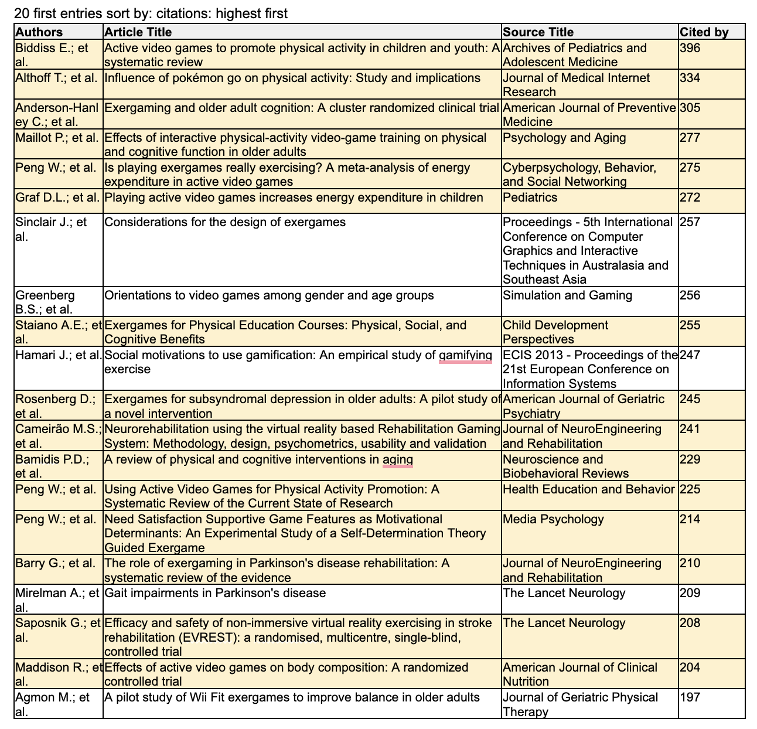
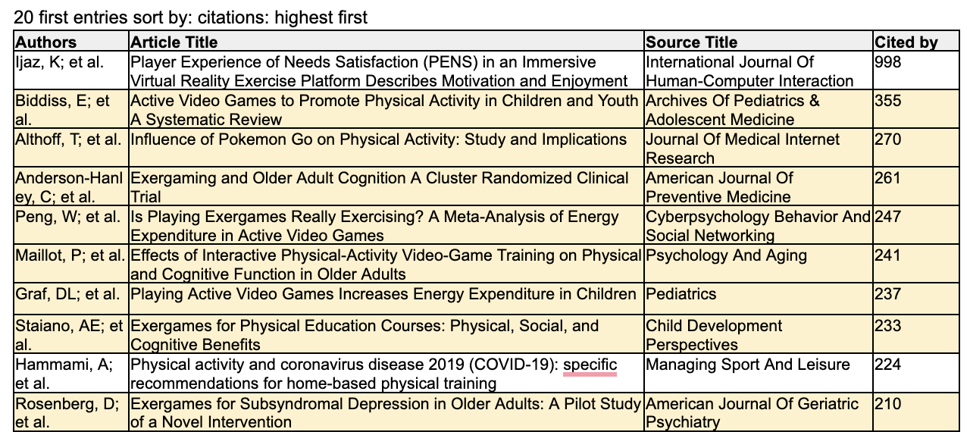
Cadena de búsqueda: exergam* OR “rehabilitation gam*” OR “active video gam*” OR “physical gam*” OR “virtual reality exercis*” OR freegam*

Slide 15
2. Eliminar datos irrelevantes
Imagine analizar el servicio posventa de un producto. Los datos contienen varios campos como la fecha de solicitud de servicio, el número único de solicitud de servicio, el número de serie del producto, el tipo de producto, la fecha de compra del producto, etc.
Aunque los campos parecen relevantes, los datos también pueden contener otros campos como: atendido por (nombre de la persona que inició la solicitud de servicio), ubicación del centro de servicio, detalles de contacto del cliente, etc., que podrían no ser útiles. Comúnmente, es la comprobación a nivel columna (atributos) que se realiza inicialmente.

Slide 16
2. Eliminar datos irrelevantes
A continuación, se comprueban las filas (instancias). Supongamos que el cliente visitó el centro de servicio y se le pidió que volviera al cabo de 3 días para recoger el producto reparado. En este caso, habría dos registros diferentes que representan el mismo número de servicio.
Para el primer registro, el tipo de servicio es "primera visita" y el tipo de servicio es "recogida" para el segundo registro. Se puede agregar un campo nuevo para combinar la información, en este problema el estado de la solicitud.
Para eliminar datos irrelevantes durante esta etapa, es importante comprender tales datos y el planteamiento del problema.

Slide 17
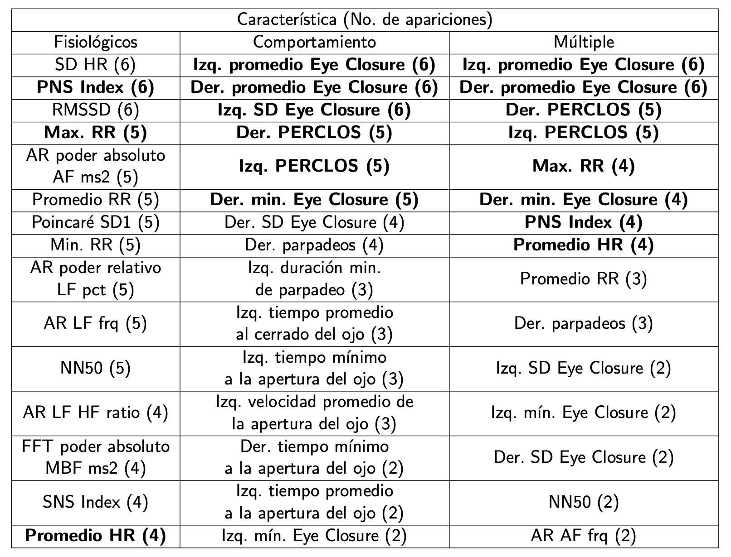
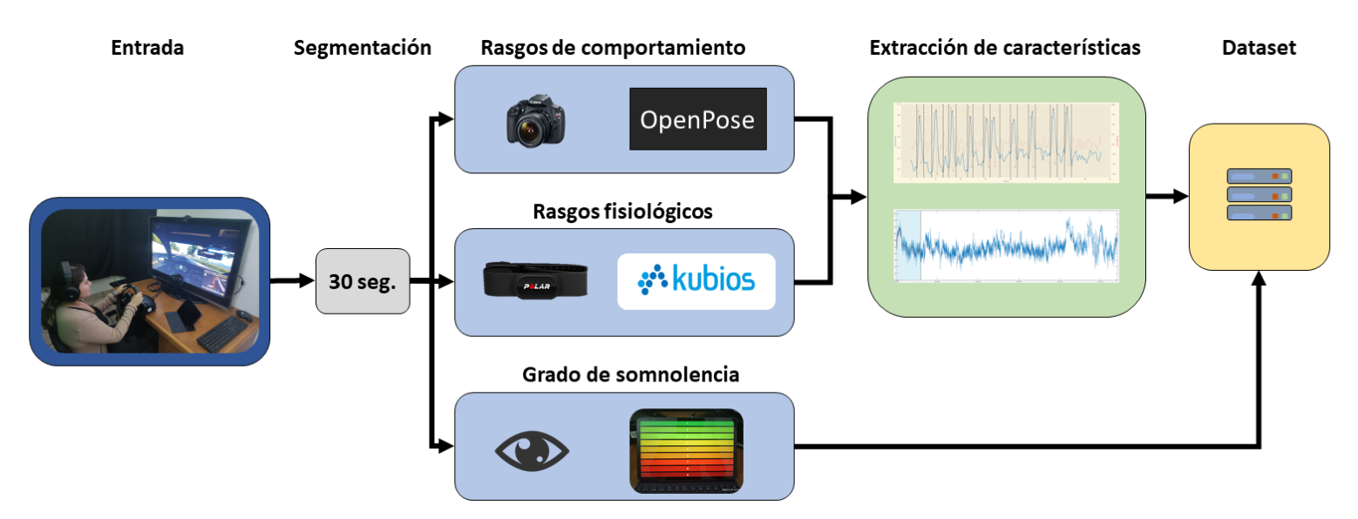
desde otra perspectiva, considerar solo datos relevantes

Slide 18
3. Estandarización
Asegurarse de que el texto de los datos es coherente. Lo mismo aplica para datos numéricos.
Por ejemplo: tener como nombre de columna "Total-ventas" y "total ventas" es diferente (pese a que la mayoría de los lenguajes de programación ya distinguen entre mayúsculas y minúsculas).
Se puede optar por el uso de estándares definidos.
Por ejemplo, cobra case es un estilo de escritura en el que la primera letra de cada palabra se escribe en mayúscula, y cada espacio se sustituye por el caracter de subrayado (_).

Slide 19
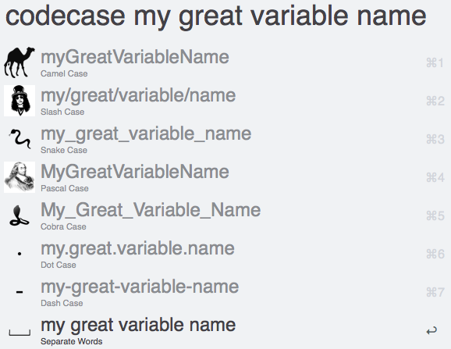
https://www.packal.org/workflow/code-case

Slide 20
4. Conversión de tipo de datos
Algunos lenguajes intentan adivinar los tipos de datos; en su mayor parte, tiene éxito, pero ocasionalmente hay que brindar un poco de ayuda.
Los tipos de datos más comunes en bases de datos son los tipos de texto, numéricos y de fecha.
Como texto se pueden aceptar valores mixtos, incluidos alfabetos, ‘dígitos’ o incluso caracteres especiales.
Los tipos numéricos contienen valores enteros o números de punto flotante, y las operaciones matemáticas dependen de su consistencia.
En algunos casos, datos numéricos deben expresarse como textos.
Las fechas se pueden representar en diferentes formatos: 2023/09/12, 12 de septiembre de 2023, 12-09-2023, 1694494930000.

Slide 21
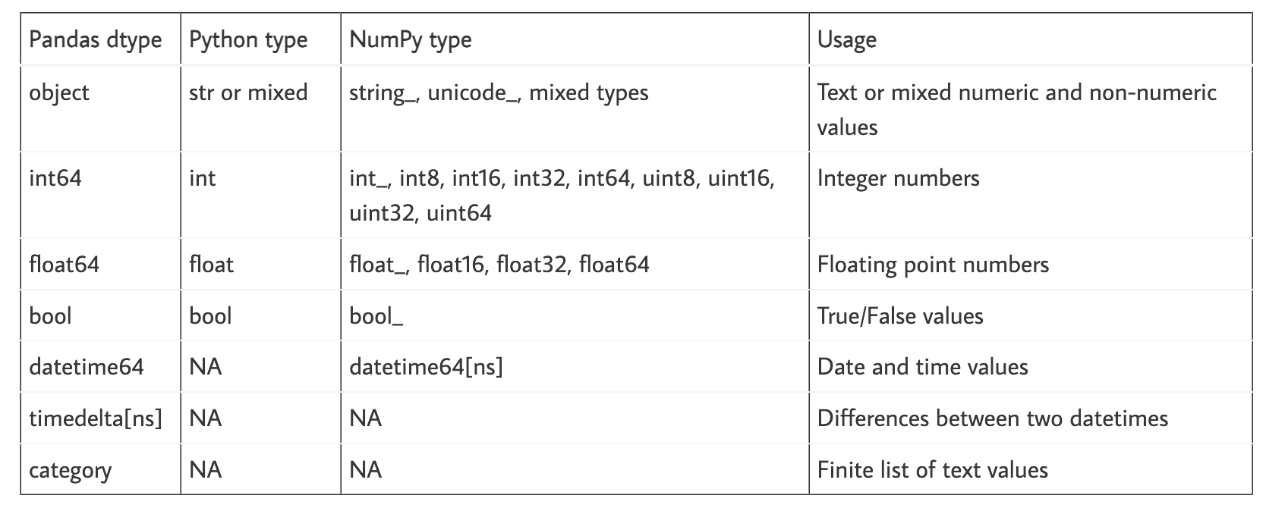
equivalencia entre tipos de datos en python

Slide 22
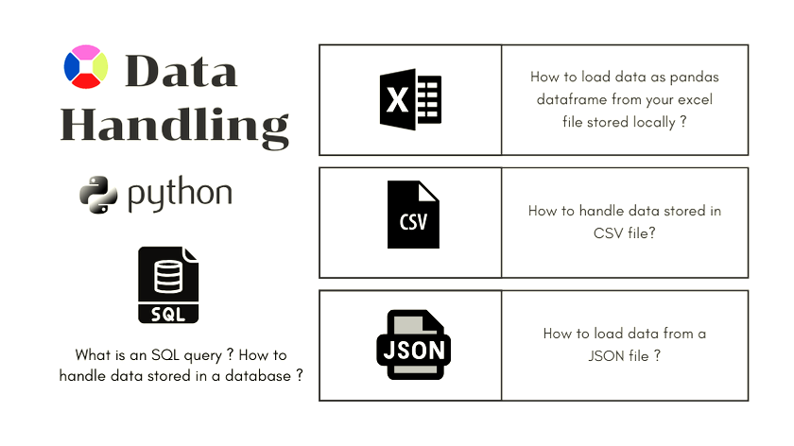
esto también incluye los tipos de archivos

Slide 23
5. Manejo de valores atípicos
Un valor atípico (outlier) es un dato que, estadísticamente, se desvía considerablemente de otras observaciones.
Ahora bien, podría reflejar variabilidad de la medición, pero también un error experimental.
Los valores atípicos pueden identificarse con un análisis exploratorio, mediante un diagrama de caja o un diagrama de dispersión.
Los valores atípicos dan como resultado datos sesgados.
Hay modelos que suponen que los datos siguen una distribución normal y los outliers pueden afectar el rendimiento de los modelos si los datos están sesgados.

Slide 24
5. Manejo de valores atípicos
Hay dos formas comunes para manejar los valores atípicos.
Eliminar las observaciones.
Aplicar transformaciones como logaritmo, raíz cuadrada, box-cox, etc., para que los valores sigan una distribución normal, o casi normal.
Nota: se debe considerar que al aplicar cualquier técnica, se puede derivar de igual forma en resultados sesgados.

Slide 25
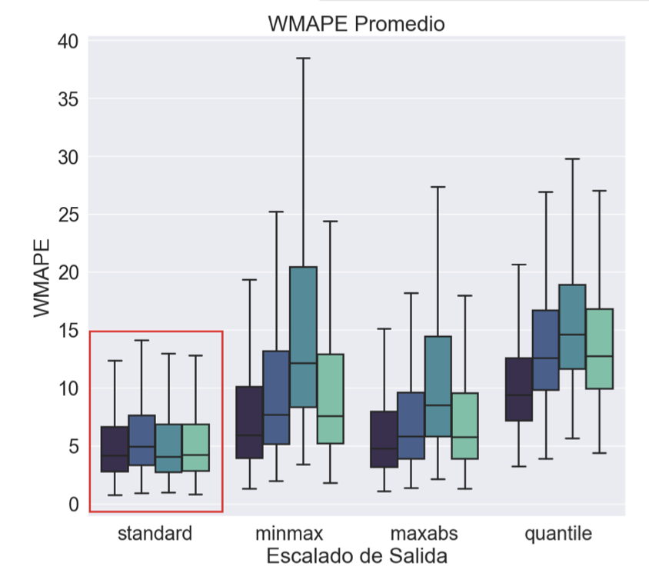
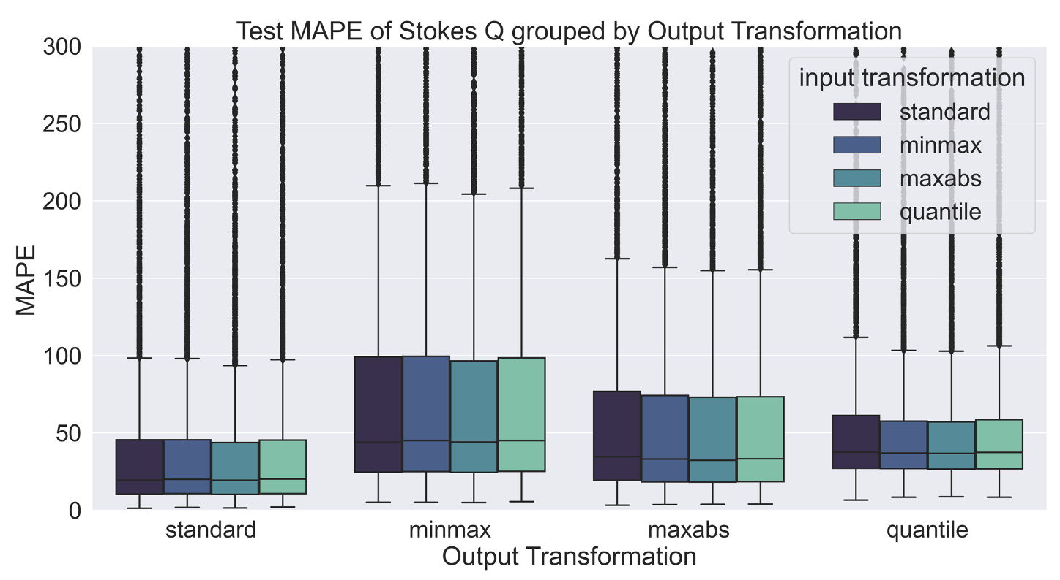
en ocasiones puede aplicarse con fines de visualización

Slide 26
6. Corrección de errores
Errores en los datos pueden hacer que se pierdan los hallazgos claves en el estudio.
Los sistemas que ingresan datos manualmente sin ningún tipo de verificación de datos casi siempre contendrán errores.
Algunas validaciones de entrada para asegurar los datos:
Restringir (a priori) los valores esperados de entrada, e.g., 10 dígitos para el teléfono, y 3 más para identificar el país.
Realizar comprobaciones de validación (a posteriori) como que la fecha de compra debe ser mayor a la fecha de fabricación, el importe total debe ser igual a la suma de los demás importes, cualquier caracter especial que se encuentre en un campo que no lo permita, etc.

Slide 27
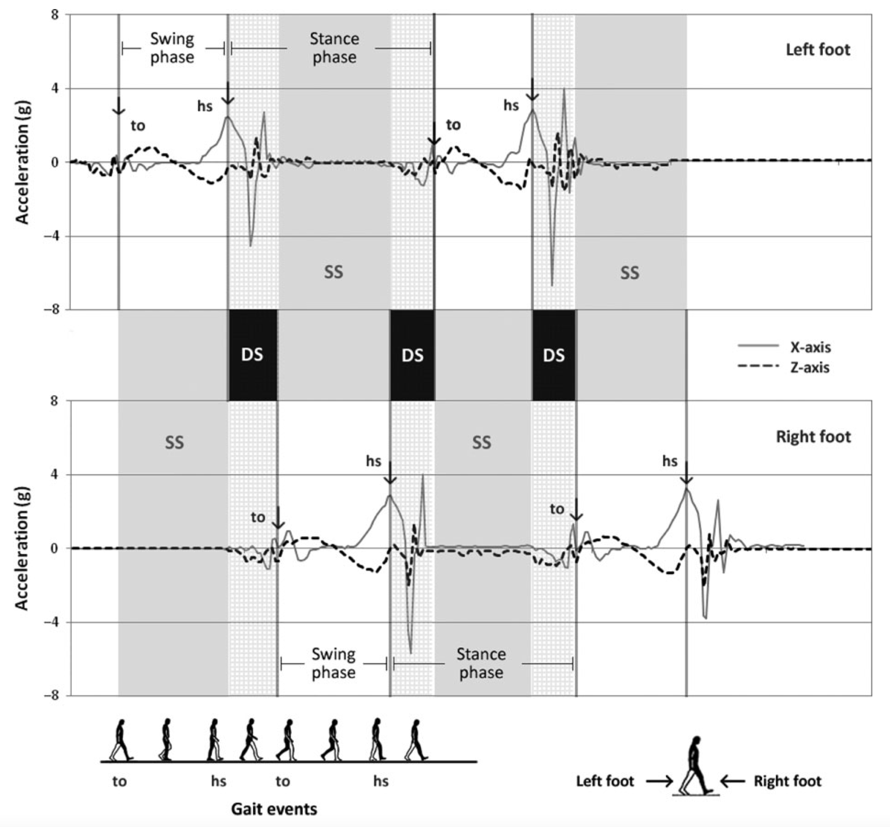
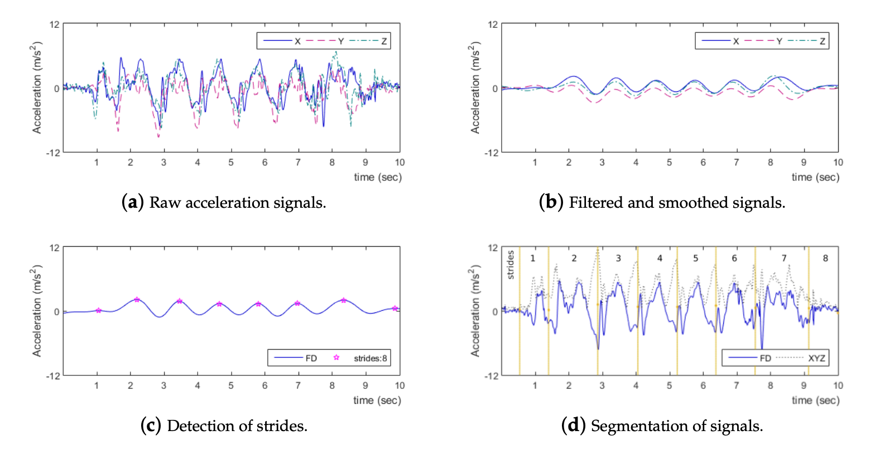
pero, tener cuidado!!
Uso en tareas específicas, e.g., segmentación
Eliminar patrones de interés

Slide 28
7. Traducción
Algunos conjuntos de datos combinan información de varias fuentes, incluso en diferentes idiomas, lo que puede dar lugar a discrepancias lingüísticas.
Los modelos de procesamiento del lenguaje natural (PLN), no pueden procesar más de un idioma, i.e., son monolingües.
Por lo tanto, se estudia un solo idioma a la vez, y se requiere traducir todos los datos a un solo idioma.
Actualmente, existen modelos robustos para la traducción automática.

Slide 29
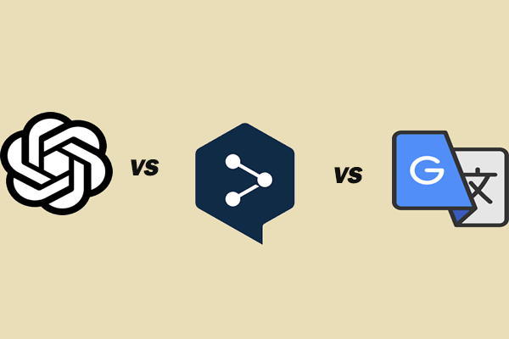
la nueva guerra silenciosa, por los datos

Slide 30
8. Datos incompletos
Los datos de la vida real pueden contener valores faltantes que requieren un procesamiento particular. Dos enfoques distintos:
Eliminar los registros completos a los que les faltan valores, o
Completar los valores faltantes utilizando alguna técnica estadística o recopilando datos.
Una regla general es eliminar los registros incompletos si representan menos del 5% del total, pero depende del tipo de análisis la importancia de los valores faltantes, e.g., en datos desbalanceados.

Slide 31
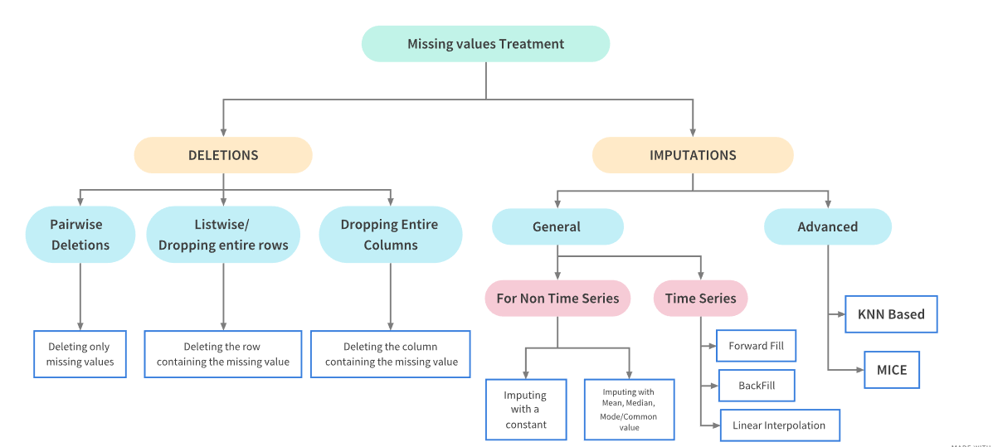
ideas para hacerlo con Python

Slide 32
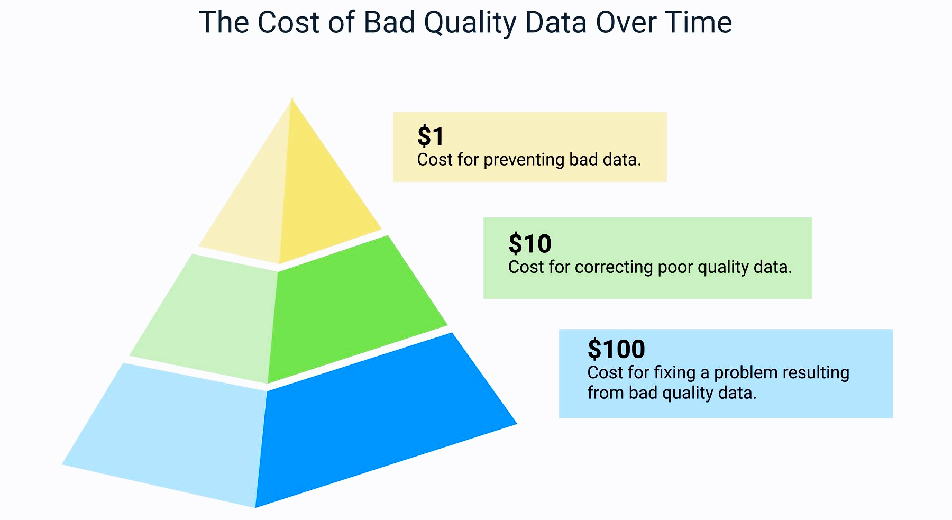
Costo de la baja calidad de los datos

Slide 33
Caso de estudio

Slide 34


¿es un mensaje con contenido sexista?
nadie ir tratar tanto bien hombre querer meter primero vez

Slide 35
EXIST dataset: sEXism Identification in Social neTworks
El sexismo se puede definir como “prejuicio, estereotipo o discriminación, típicamente contra las mujeres, por motivos de sexo”.
Detectar el sexismo en línea puede resultar difícil, ya que puede expresarse de formas muy diferentes.
El sexismo puede parecer “amistoso”: la afirmación “Las mujeres deben ser amadas y tratadas siempre como un cristal frágil” puede parecer positiva, pero en realidad es considerar que son más débiles que los hombres.
El sexismo puede sonar “gracioso”, como es el caso de los chistes o el humor sexistas (“Hay que amar a las mujeres… sólo eso… Nunca las entenderás”).
El sexismo puede sonar “ofensivo” y “odioso”.

Slide 36
Task 1: Identification de sexismo
La primera subtarea es una clasificación binaria: decidir si un texto determinado (tuit) es sexista (i.e., es sexista si describe una situación sexista o critica un comportamiento sexista). Ejemplos:
SEXIST:
“Mujer al volante, tenga cuidado!"
“People really try to convince women with little to no ass that they should go out and buy a body. Like bih, I don’t need a fat ass to get a man. Never have."
NOT SEXIST:
“Alguien me explica que zorra hace la gente en el cajero que se demora tanto."
"@messyworldorder it’s honestly so embarrassing to watch and they’ll be like “not all white women are like that”"

Slide 37
Diferentes niveles de limpieza
Nadie te va a tratar tan bien como un hombre que te lo quiere meter por primera vez.
nadie te va a tratar tan bien como un hombre que te lo quiere meter por primera vez
['nadie', 'te', 'va', 'a', 'tratar', 'tan', 'bien', 'como', 'un', 'hombre', 'que', 'te', 'lo', 'quiere', 'meter', 'por', 'primera', 'vez']
['nadie', 'va', 'tratar', 'tan', 'bien', 'hombre', 'quiere', 'meter', 'primera', 'vez']
nadie ir tratar tanto bien hombre querer meter primero vez
Crudo
Limpieza
Tokenización
StopWords
Lematización

Slide 38
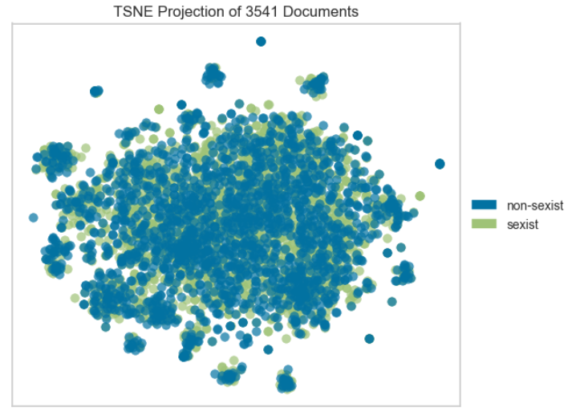
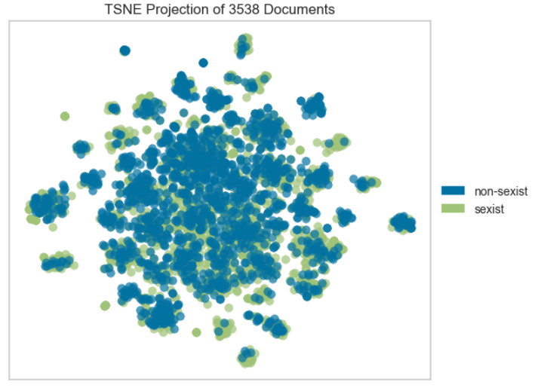
Exploración de las representaciones
T-SNE datos crudos
T-SNE datos lematizados

Slide 39
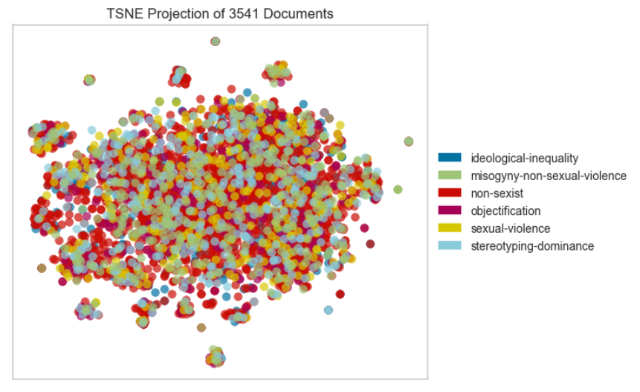
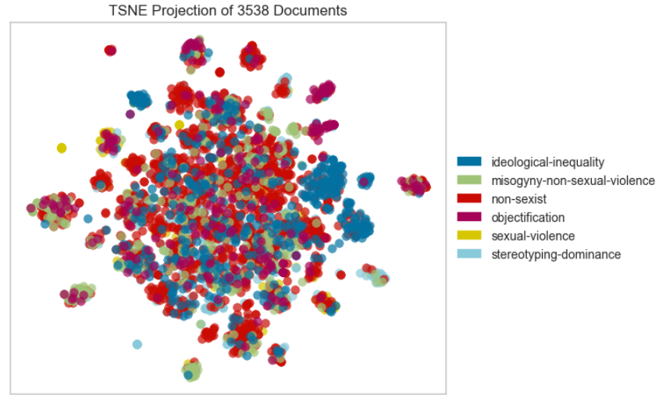
Exploración de las representaciones
T-SNE datos crudos
T-SNE datos lematizados

Slide 40
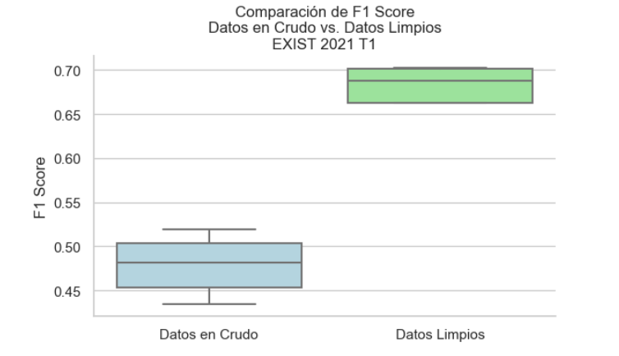
Bag of words + Bayesian Network

Slide 41
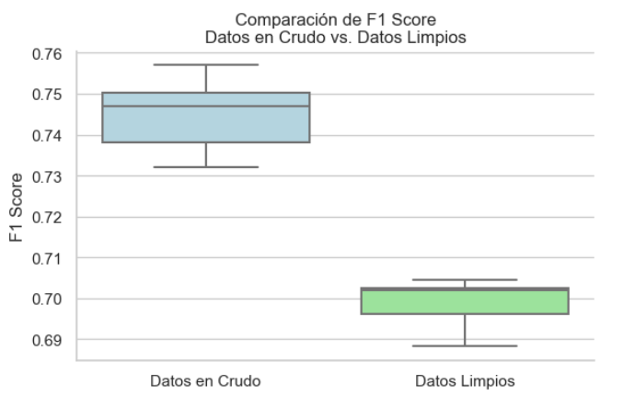
BETO transformer

Slide 42
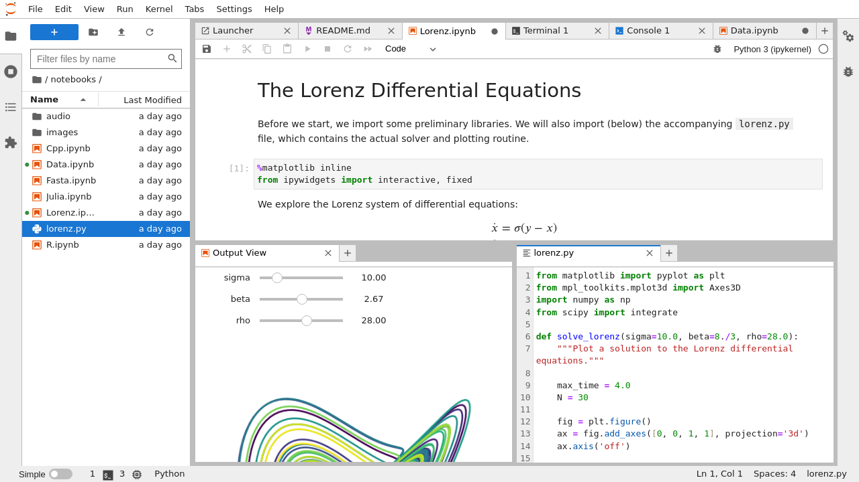
(Go to live notebook)

Slide 43
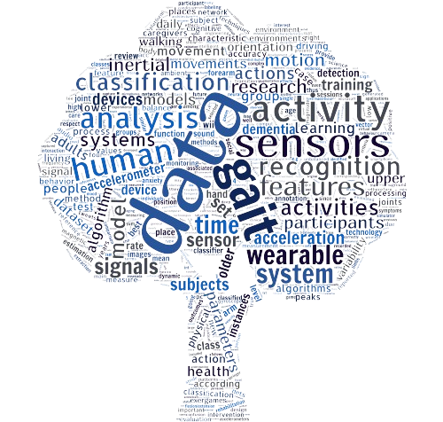



Gracias!
¿Alguna pregunta?
hussein@cicese.mx
https://sites.google.com/view/husseinlopeznava
CREDITS: This presentation was based on a template by Slidesgo, and includes icons by Flaticon.

